Slide 1



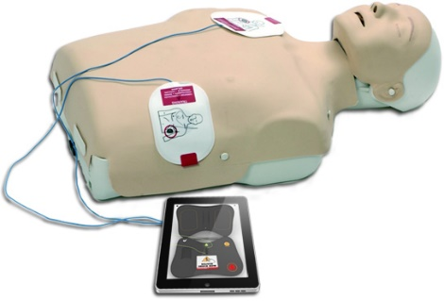
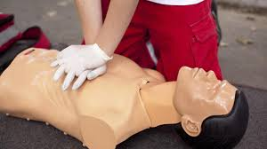

XORNADAS:
ATENCIÓN EDUCATIVA EN URXENCIAS
SANITARIAS
D.Manuel Castro Maestre.
D:Manuel Mosquera Castro .
Lugo, 22 e 24 de novembro.

